Slide 1
সবাইকে স্বাগতম

Slide 2
শিক্ষক পরিচিতি
জেসমিন খাতুন
সহকারী শিক্ষক,
যাদুর চর সরকারি প্রাথমিক বিদ্যালয়,
রৌমারী, কুড়িগ্রাম।

Slide 3
পাঠ পরিচিতি
বিষয়ঃ প্রাথমিক বিজ্ঞান
শ্রেণিঃ পঞ্চম
পাঠের শিরোনামঃ পরিবেশ দূষণ
পাঠ্যাংশঃ পানি দূষণ

Slide 4
শিখণফলঃ
২.২পানি দূষনের কারণ ব্যাখ্যা করতে পারবে.
বিভিন্ন ধরণের রোগের নাম জানতে পারবে

Slide 5
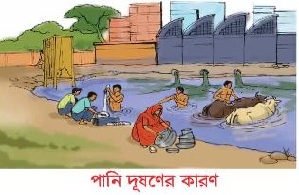
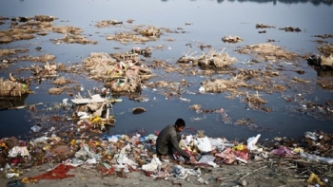
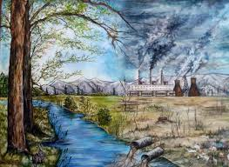
এসো কিছু ছবি দেখি

Slide 6
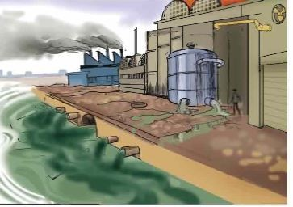
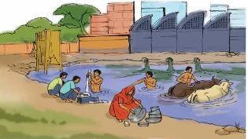
আমাদের আজকের পাঠঃ
পানি দূষণ
পানি দূষণ
পানি দূষণের বিভিন্ন কারণ
বিভিন্ন ধরণের ক্ষতিকর পদার্থ মিশ্রিত হয়ে পানি দূষিত হয়।
এছাড়াও ময়লা আবর্জনা পানিতে ফেলা ও কাপড় ধোয়া ইত্যাদির মাধ্যমে পানি দূষিত হয় ।

Slide 7
সঠিক শব্দ দিয়ে শূন্যস্থান পূরণ করঃ
ক) ............ পদার্থ মিশে পানি দূষিত হয়।
খ) পানি দূষণের ফলে.......... রোগ হয়।
গ).............. খাদ্য শৃঙ্খলের ব্যাঘাত ঘটে।
কলেরা
ক্ষতিকর
জলজ

Slide 8
মূল্যায়নঃ
পানি দূষণের তিনটি কারণ লিখ ।

Slide 9
সবাইকে শুভেচ্ছা

